Slide 1




FOOLMEONCE: BLOCKCHAIN APLICADA A VERIFICACIÓN DE PROMESAS ELECTORALES
GRADO EN INGENIERÍA INFORMÁTICA EN TECNOLOGÍAS DE LA INFORMACIÓN
TRABAJO FIN DE GRADO
RODRÍGUEZ GONZÁLEZ, MIGUEL
26 de julio de 2023
Notes:
Buenos días .
En primer lugar, agradecer al tribunal su presentación y a todos los asistentes por su presencia hoy aquí
Este TFG llamado:
FoolMeOnce:
Blockchain aplicada a la verificación de promesas
fue propuesto de forma conjunta entre la Universidad de Oviedo y la empresa HP SCDS, dentro de su marco de colaboración.

Slide 2






PLANTEAMIENTO DEL TFG
Periodo Electoral
Medios Tradicionales
Consulta de Promesas
Páginas Web
Planteamiento | Objetivos | Descripción | Funcionalidades | Planificación
Presupuesto | Problemas | Ampliaciones | Conclusiones | Demostración
Notes:
En primer lugar, comienzo con el planteamiento,
cada 4 años tenemos elecciones.
Para que los partidos políticos sean elegidos plantean un programa de propuestas donde declaran
una serie de acciones que llevarán a cabo si salen elegidos, estas propuestas son las PROMESAS ELECTORALES.
Estas promesas, durante el periodo de elecciones, son accesibles mediante los medios tradicionales:
radio,
televisión
periódicos.
También existe otra alternativa, que son las páginas web de los partidos políticos o las hemerotecas de los periodicos

Slide 3
PLANTEAMIENTO DEL TFG
Fuera del Periodo Electoral
Consulta de Promesas
Webs Centralizadas
Fuentes Alterables
Propietarios
Ataque informático
HEMEROTECAS
Planteamiento | Objetivos | Descripción | Funcionalidades | Planificación
Presupuesto | Problemas | Ampliaciones | Conclusiones | Demostración
Notes:
Pero llegado el fin de las elecciones, esta información PUEDE dejar de estar accesible.
Además, estas páginas web donde se encuentra la información para el ciudadano.
La información está Centralizada, los propietarios son únicos.
Por tanto, si los ciudadanos quieren verificar las propuestas, la información puede ser modificada ya sea por los propietarios o por un ataque informático

Slide 4





PLANTEAMIENTO DEL TFG
Consulta de Promesas
Aplicación Descentralizada
Interfaz Web
Lógica de Negocio
Red Blockchain
Contrato Inteligente
Planteamiento | Objetivos | Descripción | Funcionalidades | Planificación
Presupuesto | Problemas | Ampliaciones | Conclusiones | Demostración
Notes:
Dada la implicación que tienen las promesas electorales,
Es necesario plantear un sistema que permita salvaguardar las promesas electorales de manera
inalterable y que permita al ciudadano verificarlas.
para resolver este problema se propone la implementación de una Aplicación Descentralizada, donde gracias a la tecnología Blockchain y a los contratos inteligentes permite grabar todos los datos de las promesas de manera inalterable, accesible y trazable.

Slide 5

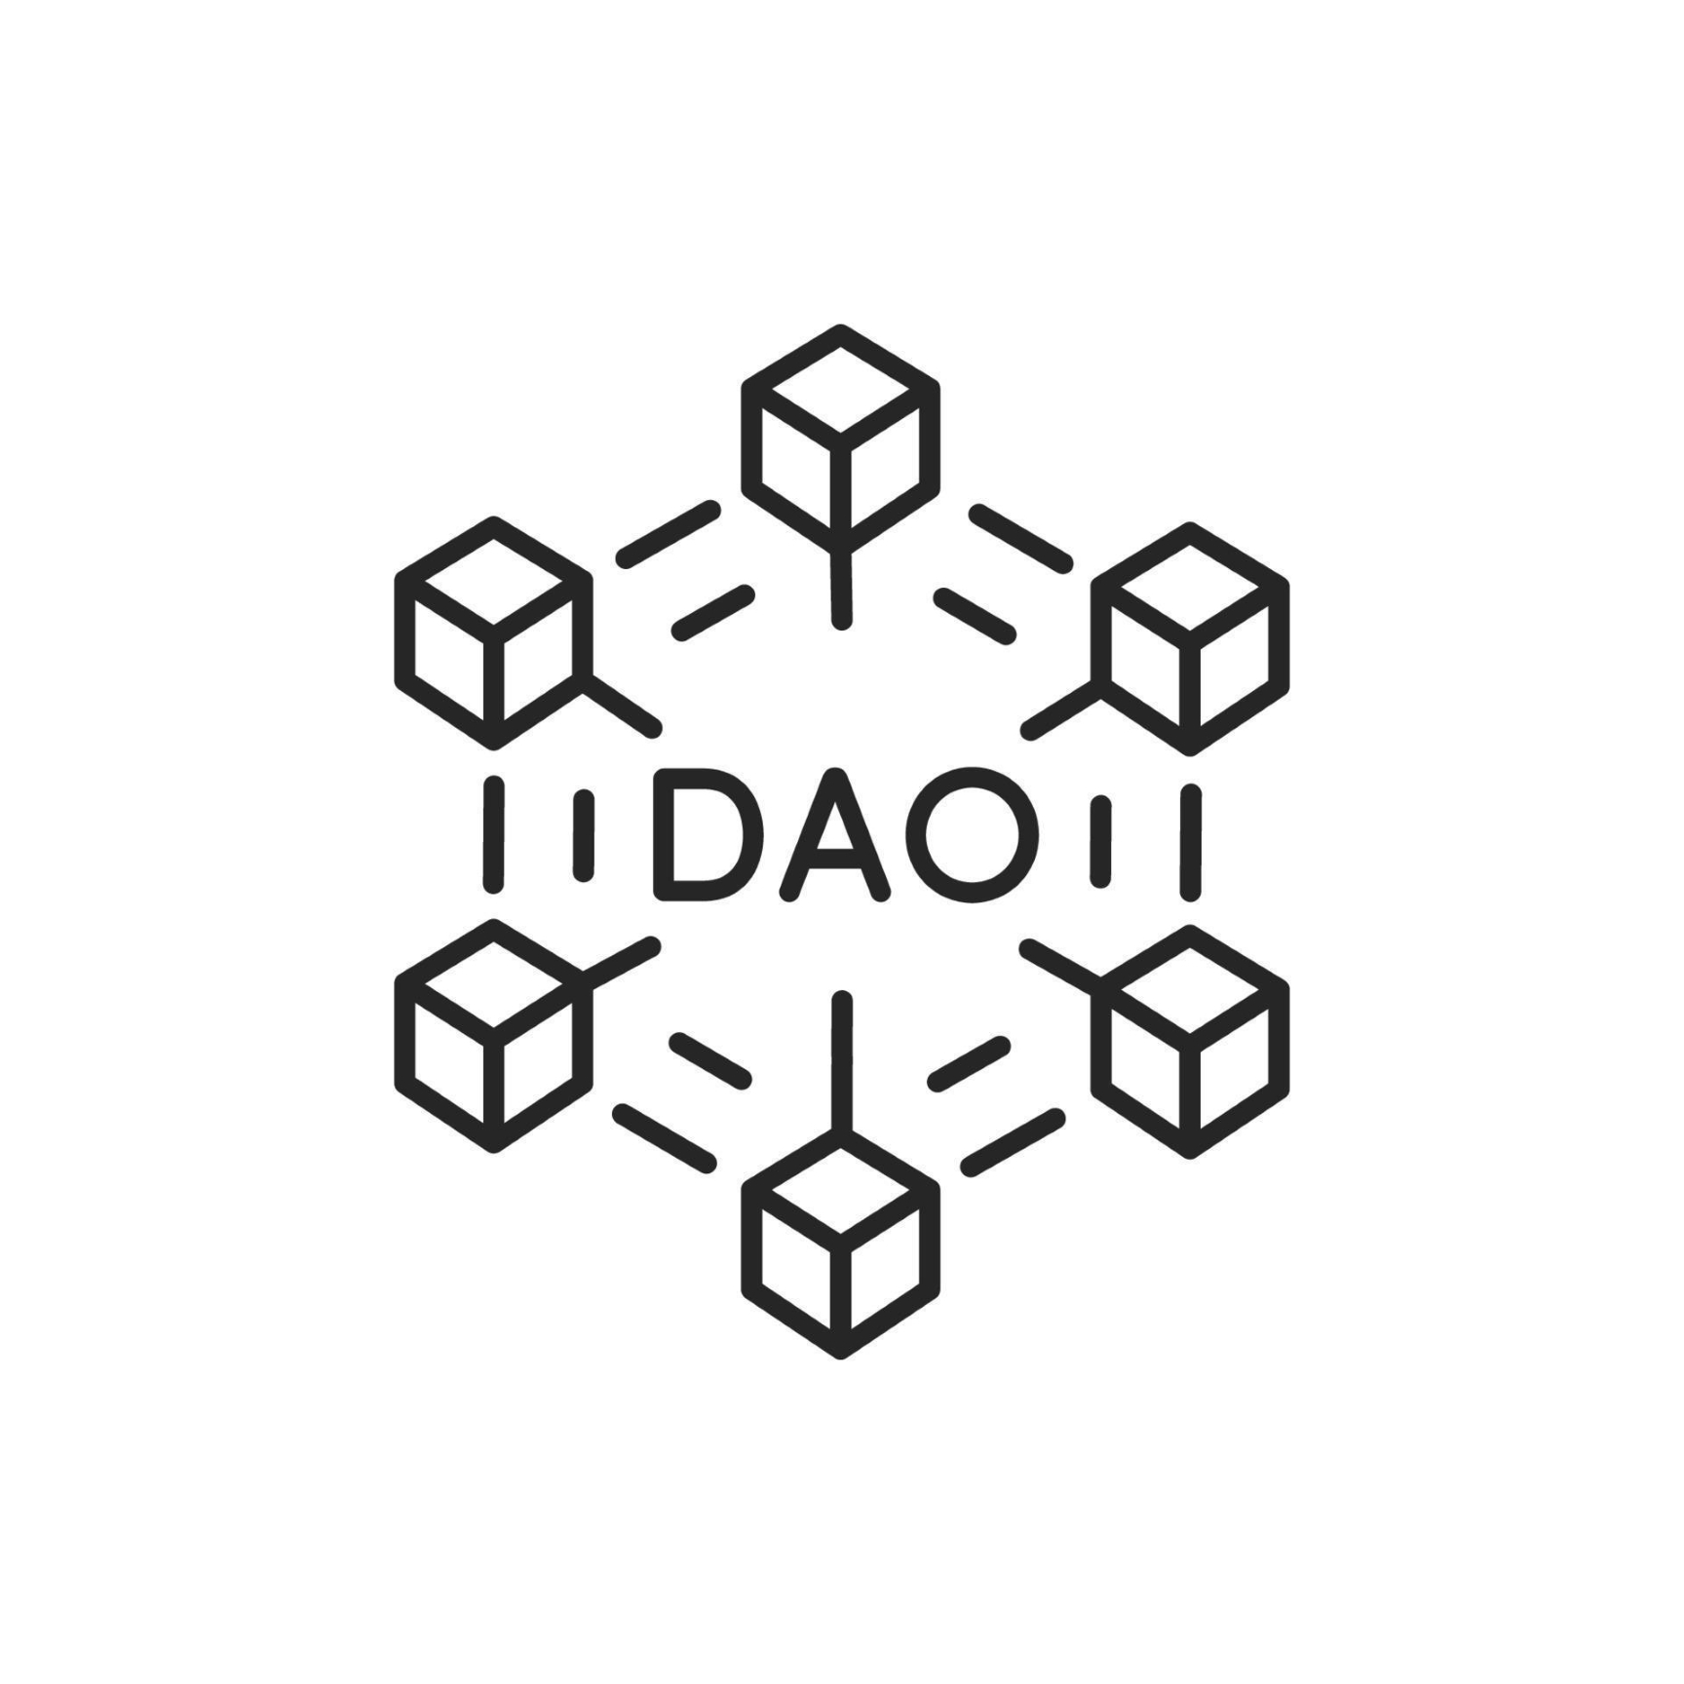
OBJETIVOS DEL TRABAJO FIN DE GRADO
Grabación de promesas electorales en la Blockchain
Inalterables, accesibles y trazables
Desarrollo de una interfaz web
Creación y Visualización de promesas
Implementación de una Organización Autónoma Descentralizada (DAO)
Verificación de las promesas
Planteamiento | Objetivos | Descripción | Funcionalidades | Planificación
Presupuesto | Problemas | Ampliaciones | Conclusiones | Demostración
Notes:
Para implementar la Aplicación Descentralizada de forma que permita resolver el problema descrito, se plantean los siguientes objetivos:

Slide 6











DESCRIPCIÓN DE LA SOLUCIÓN I
Control de versiones
IDE
Smart Contracts
Framework
backend
Lenguaje
backend
Librería
backend
Despliegue
Smart Contracts
IDE
Librería
Frontend
Cartera
Interacción
Smart Contracts
IPFS
Planteamiento | Objetivos | Descripción | Funcionalidades | Planificación
Presupuesto | Problemas | Ampliaciones | Conclusiones | Demostración
Notes:
Para desarrollar la plataforma que cumpla los objetivos establecidos, se tiene:
Para el control de versiones Git y GitLab
Para la parte backend, los cuales son los Contratos inteligentes se ha utilizado IDE Remix, Framework Hardhat, con el lenguaje Solidity y librería OpenZeppelin. Para desplegar se ha utilizado el entorno simulado de Ethereum llamado Ganache
y al frontend basado en React.
Para la interacción entre frontend y backend se tiene Ethers JS
En cuanto a base de datos se tiene la propia tecnología Blockchain e IPFS (servicio de almacenamiento descentralizado)

Slide 7
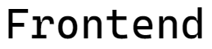
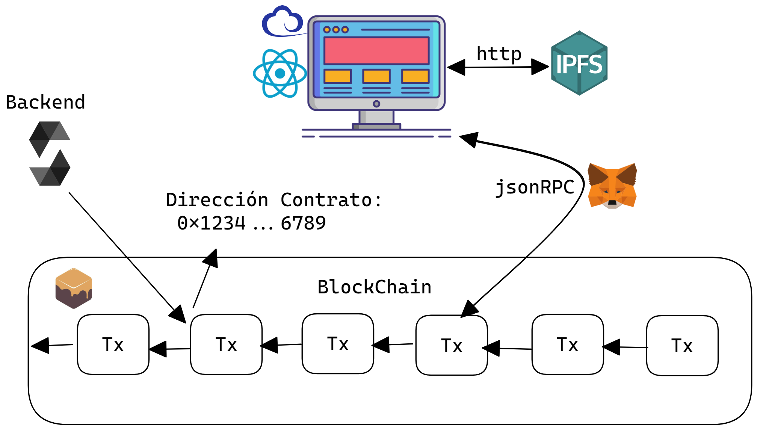
DESCRIPCIÓN DE LA SOLUCIÓN II
Planteamiento | Objetivos | Descripción | Funcionalidades | Planificación
Presupuesto | Problemas | Ampliaciones | Conclusiones | Demostración
Notes:
Una visión global de la solución es la siguiente, por una parte, tendremos el backend, desplegado en la blockchain . Dando su dirección del contrato, Por otra parte, el frontend, que guardará una parte de los datos en IPFS de manera globar y luego en

Slide 8

DESCRIPCIÓN DE LA SOLUCIÓN III
Backend: ElectoralManager
Registro de Políticos
Creación de Promesas Electorales
Obtención de todas las Promesas Electorales
Verificación de Promesas Electorales
ERC-721
NON FUNGIBLE TOKEN (NFT)
Electoral Manager
Planteamiento | Objetivos | Descripción | Funcionalidades | Planificación
Presupuesto | Problemas | Ampliaciones | Conclusiones | Demostración
Notes:
Para el desarrollo del Backend se ha partido del estándar de Ethereum ERC-721 que permite la creación de tokens únicos y no gastables (consumibles), como se requiere que no se permita la transferencia de tokens, esta parte se ha eliminado de los contratos.
Se ha quitado para evitar la especulación de estos tokens.
Gracias a este estándar tendremos de manera única promesas electorales,
que se podrán gestionar y crear con las funciones que dispondrá a la red el contrato una vez desplegado

Slide 9




DAO on-chain
Gobierno
Electoral Manager
Control de Tiempo
Poder de Voto
Verificación de Promesas Electorales
Notes:
Por otra parte, se tiene la DAO, on-chain, formada por cuatro contratos
Gobierno: posee las funciones para proponer, votar, poner, en cola y ejecutar.
Poder de voto: ofrece el poder de voto basándose en el ERC-20
Control de tiempo: Administra los contratos y quien puede proponer y ejecutar sobre la DAO.
En el contrato Electoral Manager se tendrá la función encarga de aprobar la promesa, será sobre la que se ejecutará la GOBERNANZA

Slide 10





DESCRIPCIÓN DE LA SOLUCIÓN V
Interfaz Web - VOTUM
Electoral Manager
Blockchain
IPFS
ABI
Dir. Contrato
Planteamiento | Objetivos | Descripción | Funcionalidades | Planificación
Presupuesto | Problemas | Ampliaciones | Conclusiones | Demostración
Notes:
Para la interfaz web, denominada VOTUM, se fundamente en la Liberia React con html, css y javascript, para algunos estilos más complejos se ha utilizado Bootstrap
La interfaz web creada necesita conocer la dirección de despliegue del contrato y su ABI.
Gracias a estos a datos, se puede obtener el contrato desplegado, para permitir realizar las llamadas.
Para almacenar los datos, una parte se almacenará de manera general en IPFS, y otra en la Blockchain.

Slide 11
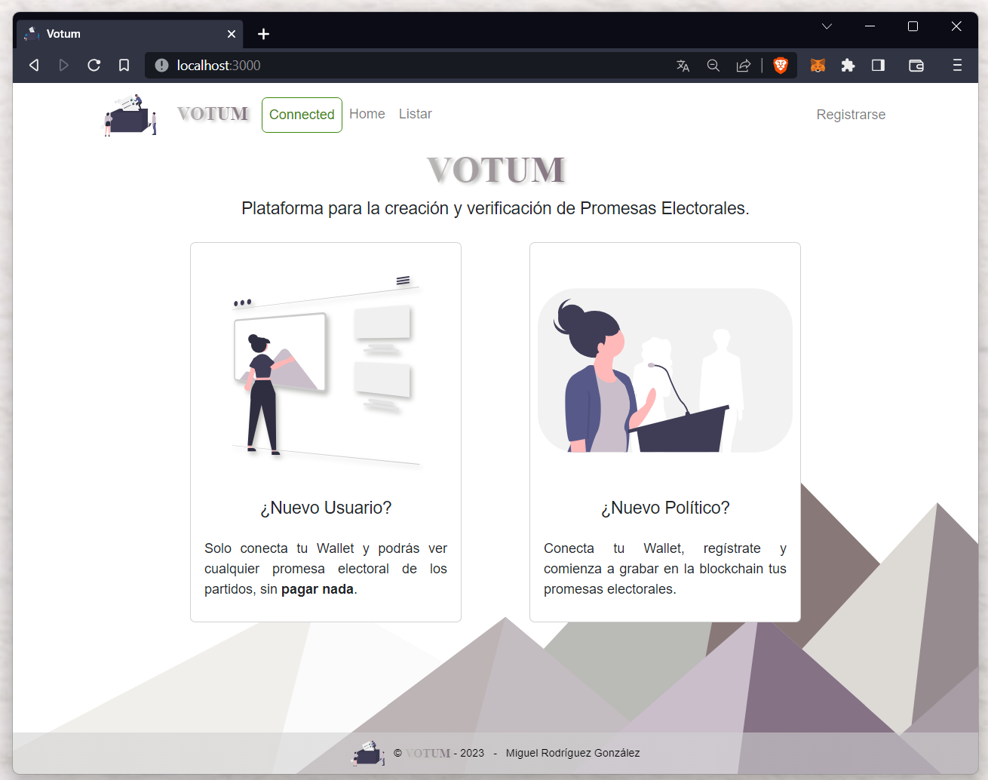
Funcionalidades
Planteamiento | Objetivos | Descripción | Funcionalidades | Planificación
Presupuesto | Problemas | Ampliaciones | Conclusiones | Demostración
Notes:
En el momento que el usuario accede a VOTUM, lo primero que ve el usuario es el HOME donde se diferencia los dos usuarios:
CIUDADANOS y POLITICOS

Slide 12
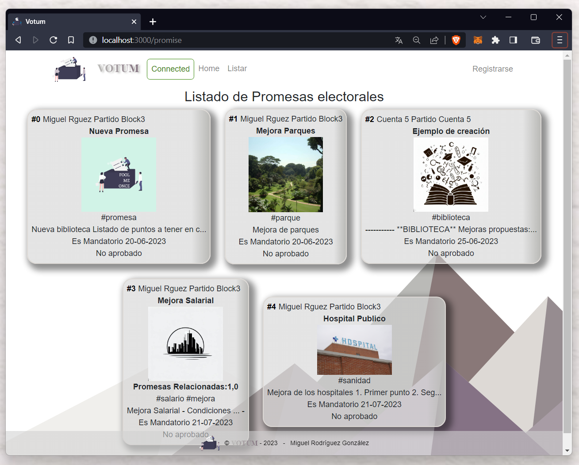
Funcionalidades
Planteamiento | Objetivos | Descripción | Funcionalidades | Planificación
Presupuesto | Problemas | Ampliaciones | Conclusiones | Demostración
Notes:
Para la parte de visualización de promesas electorales, una vez conectado, el ciudadano puede acceder a todas las promesas.

Slide 13
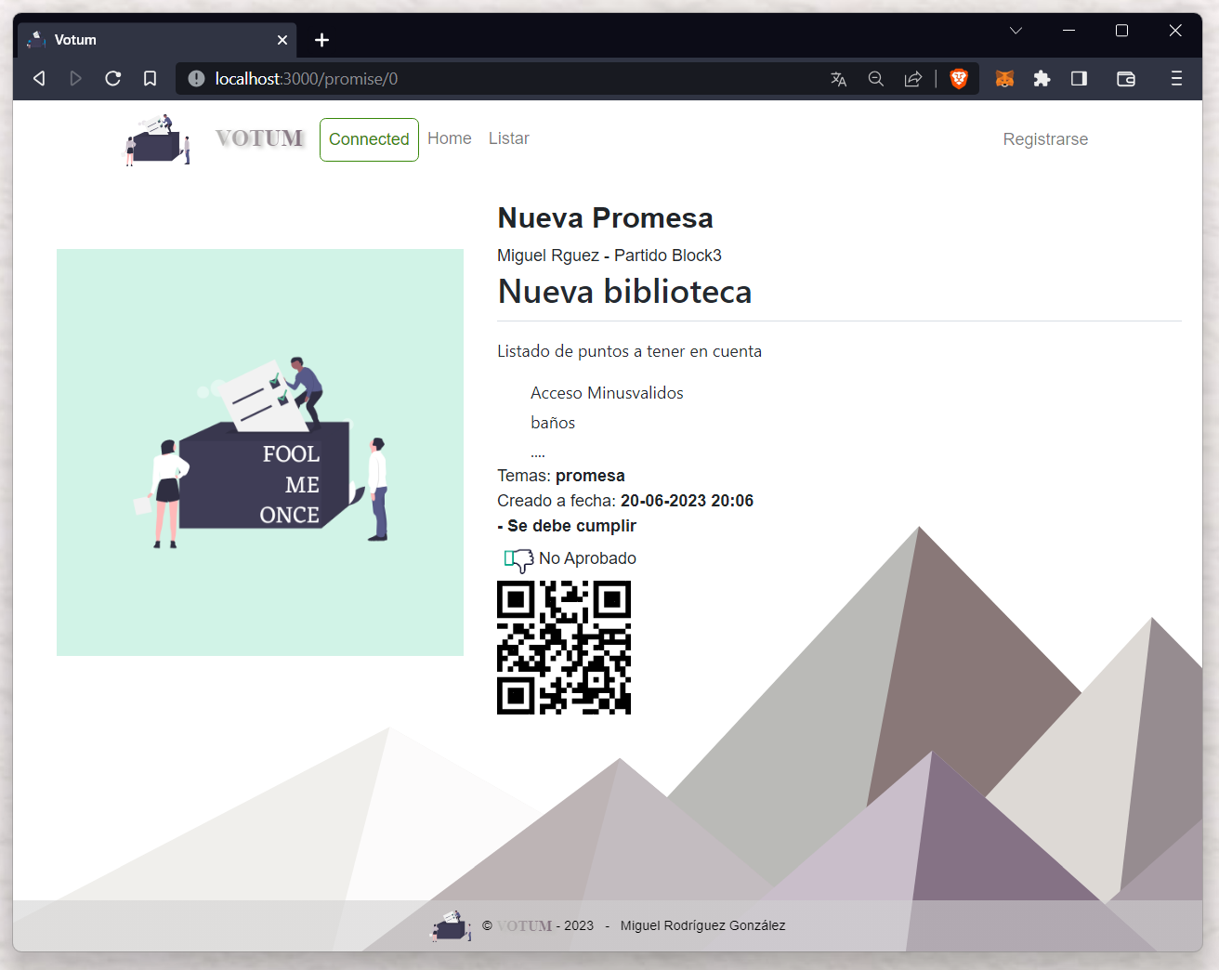
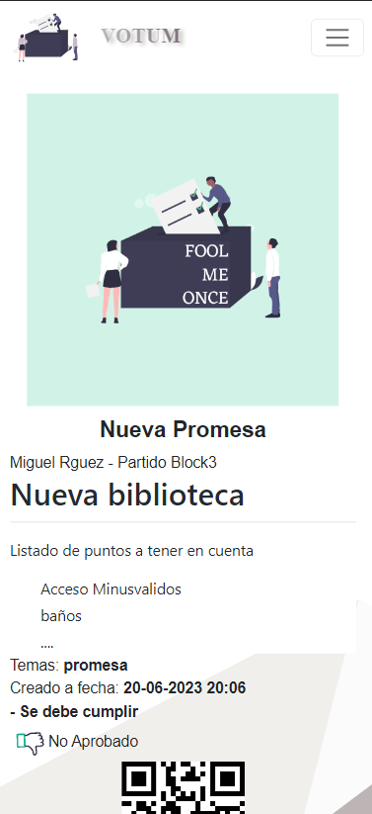
Funcionalidades
Planteamiento | Objetivos | Descripción | Funcionalidades | Planificación
Presupuesto | Problemas | Ampliaciones | Conclusiones | Demostración
Notes:
Si se hace click en los identificadores de las promesas se puede acceder a la visualización de los datos.
Además, se dispone diseño adaptado a móviles

Slide 14
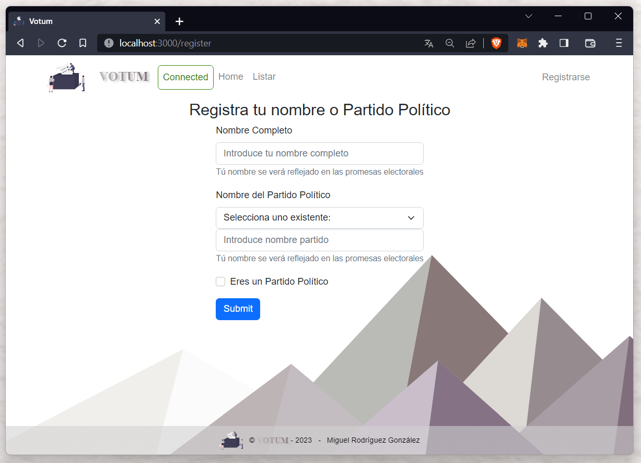
Funcionalidades
Planteamiento | Objetivos | Descripción | Funcionalidades | Planificación
Presupuesto | Problemas | Ampliaciones | Conclusiones | Demostración
Notes:
Para crear las promesas, se requiere un registro del nombre del político y del partido, de esta manera, estos datos será utilzados en la creación de las promesa

Slide 15
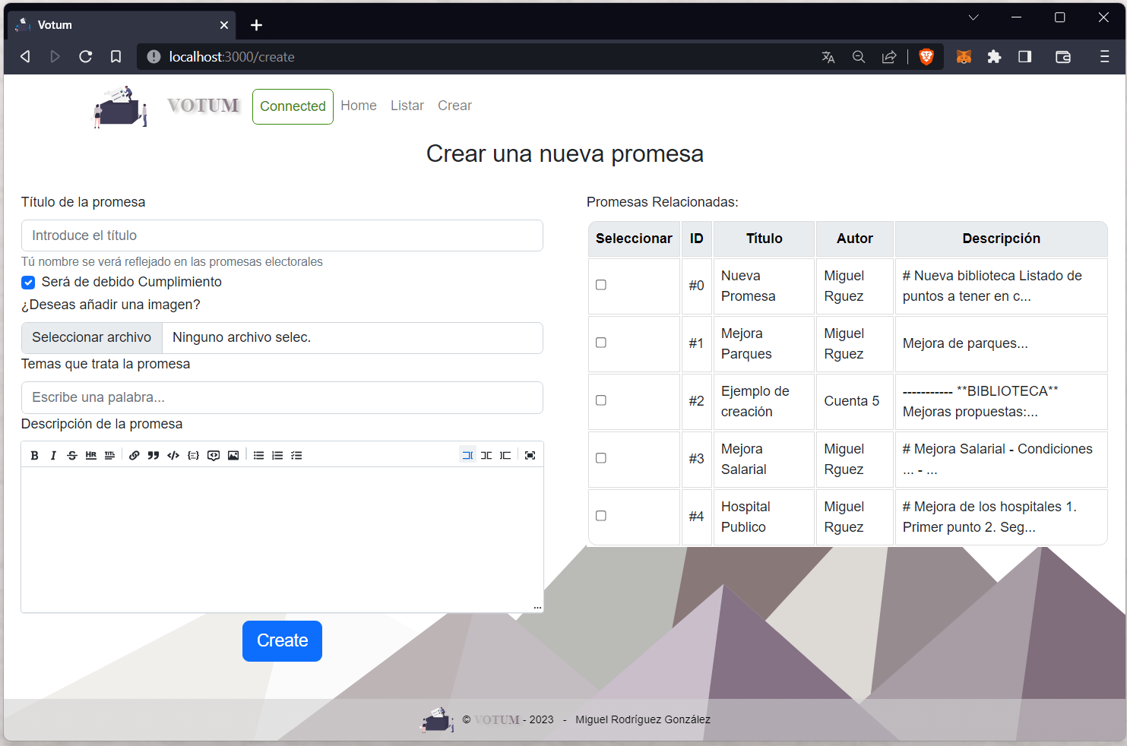
Funcionalidades
Planteamiento | Objetivos | Descripción | Funcionalidades | Planificación
Presupuesto | Problemas | Ampliaciones | Conclusiones | Demostración
Notes:
Una vez registrado el político podrá crear las promesas que desea
Con los siguientes datos
Titulo, temas, nivel de obliegatoriedad
Podrá poner una descripción, esta descripción se puede escribir con el lenguaje Markdown lo que permite establecer unos estilos a la descripción
Y finalmente tenemos una tabla donde aparecen otras promesas en la plataforma con las que establecer una relación

Slide 16
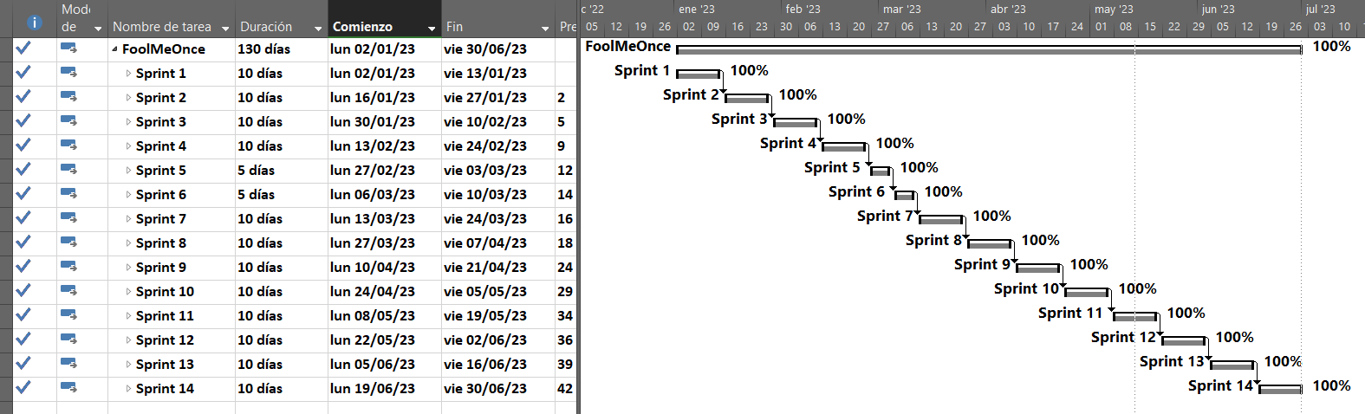
DIAGRAMA DE GANTT y METODOLOGÍA
Planteamiento | Objetivos | Descripción | Funcionalidades | Planificación
Presupuesto | Problemas | Ampliaciones | Conclusiones | Demostración
Notes:
Durante el desarrollo de este Trabajo Fin de Grado se siguió la metodología ágil Scrum. En esta se da mucha importancia al seguimiento y retroalimentación entre los miembros del equipo, razón por la cual realizábamos reuniones periódicas durante los meses de desarrollo entre los tutores y yo.
Dichas reuniones eran cada 2 semanas y con una duración aproximada de una hora.

Slide 17
MAPA DE HISTORIAS I
Planteamiento | Objetivos | Descripción | Funcionalidades | Planificación
Presupuesto | Problemas | Ampliaciones | Conclusiones | Demostración
Notes:
En este mapa de historias se puede presenciar que los primeros 6 sprint han sido dedicados a la investigación de tecnologías y lenguajes para el desarrollo de este TFG

Slide 18
MAPA DE HISTORIAS II
Planteamiento | Objetivos | Descripción | Funcionalidades | Planificación
Presupuesto | Problemas | Ampliaciones | Conclusiones | Demostración
Notes:
En los siguientes sprints se aprecia el desarrollo de la plataforma, con el prototipo backend y frontend

Slide 19
MAPA DE HISTORIAS III
Planteamiento | Objetivos | Descripción | Funcionalidades | Planificación
Presupuesto | Problemas | Ampliaciones | Conclusiones | Demostración
Notes:
Finalmente, se entró en el desarrollo de la Dao, teoría y práctica, se incorpora la función para aprobar promesas.
También se realiza una unión de la DAO y ElectoralManager para aprobar una promesa.

Slide 20
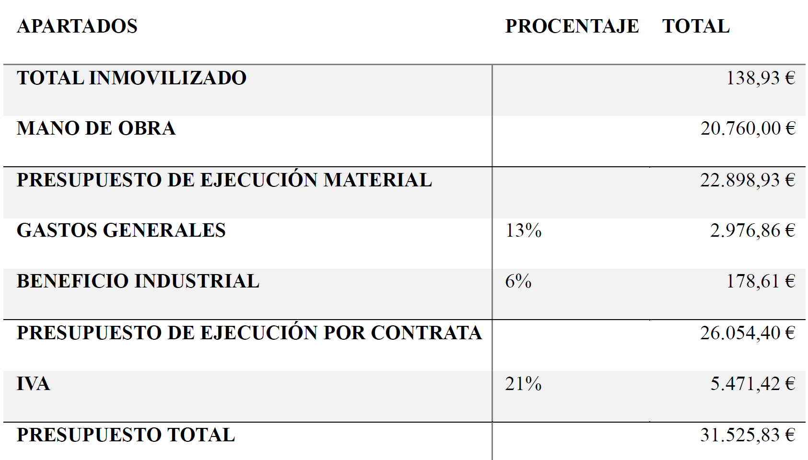
Resumen del presupuesto
Planteamiento | Objetivos | Descripción | Funcionalidades | Planificación
Presupuesto | Problemas | Ampliaciones | Conclusiones | Demostración
Notes:
Con respecto al presupuesto, en esta imagen se puede observar un resumen total de este.
Para elaborarlo, se ha tenido en cuenta el coste de mano de obra y el coste de amortización tanto del software como del hardware.
La suma de estos dos capítulos producen el presupuesto de ejecución material, a lo que hubo que aplicarle un 13% de los gastos generales y un 6% del beneficio industrial.
Aplicando el IVA correspondiente el total asciende a 31525,83 EUUUROOOS

Slide 21
Problemas encontrados
Pruebas Automatizadas
Fallos en Ethers JS con la actualización de contratos y la ejecución de pruebas.
NPM
Fallo en la instalación de la DAO.
Se solucionó con el instalador Yarn
IPFS
Se necesita un nodo de IPFS conectado.
Uso de HELIA, nuevo cliente para IPFS.
Planteamiento | Objetivos | Descripción | Funcionalidades | Planificación
Presupuesto | Problemas | Ampliaciones | Conclusiones | Demostración
Notes:
COMENTARIO DE RAQUEL: en vez de poner tanto texto para cada problema, pon las palabras clave que permitan ver por donde va más o menos el problema. Luego ya lo describes tú a partir de esa idea básica que está escrita en la transparencia.

Slide 22

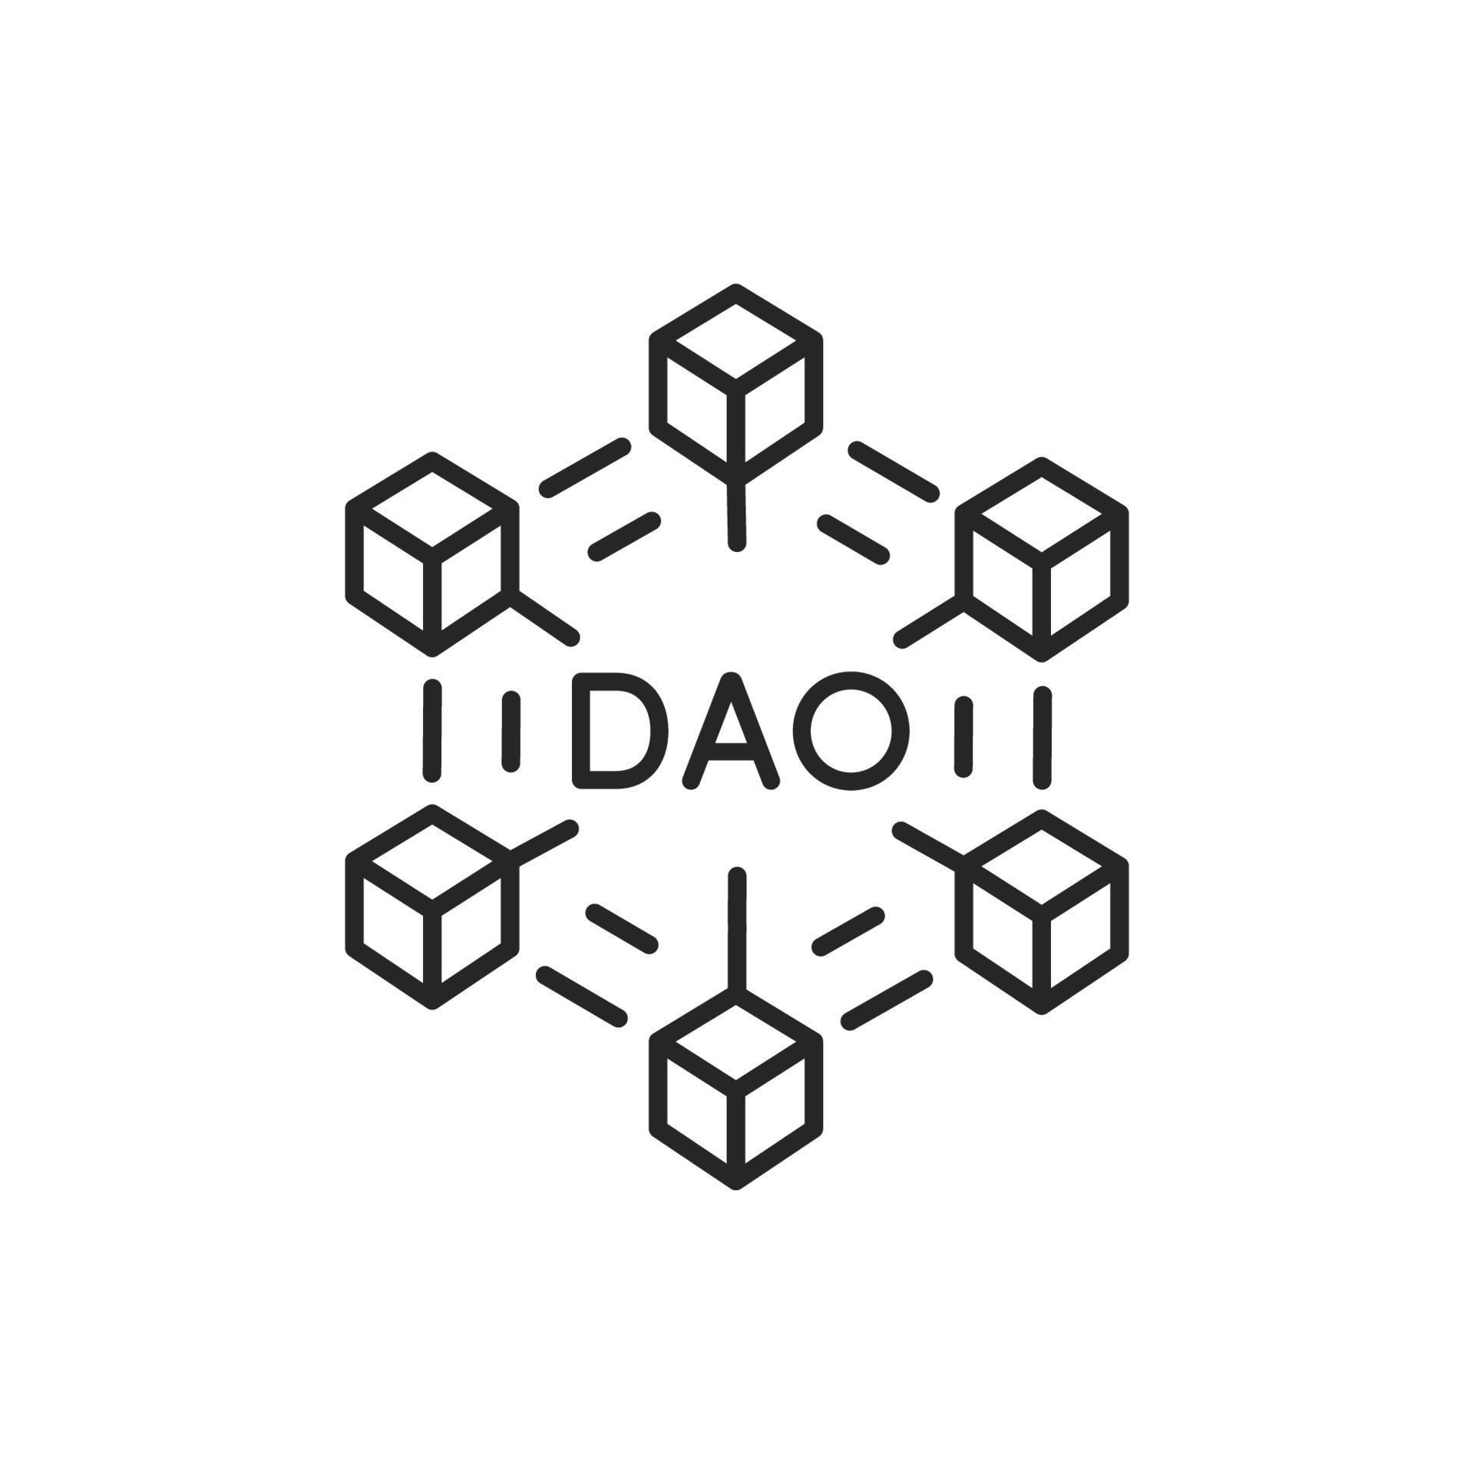
Ampliaciones
Investigación de Helia
Nuevo cliente IPFS
Establecer diferencia entre un político y una formación política.
Implementación de una Organización Autónoma Descentralizada (DAO)
Off-chain (Fuera de la Blockchain)
Planteamiento | Objetivos | Descripción | Funcionalidades | Planificación
Presupuesto | Problemas | Ampliaciones | Conclusiones | Demostración
Notes:
Las 3 ampliaciones destacables son:
Permitir que las formaciones políticas tengan representación de promesas, sin exigir un nombre.
Investigar Helia, como nuevo cliente de IPFS, que permite crear un NODO en la interfaz web, eliminando la necesidad de ejecutar un NODO de IPFS local.
Investigar DAO of-chain que permita la reducción en coste de los votos.

Slide 23
Conclusiones
VOTUM
Logro de objetivos para salvaguardar las promesas de manera inalterable y accesible por todos.
Aumentar Credibilidad de Políticos
Mejorar la Información Ciudadanos
DAO
Logro de objetivos para verificación de propuestas
Reglas transparentes
Cualquier usuario puede participar
Planteamiento | Objetivos | Descripción | Funcionalidades | Planificación
Presupuesto | Problemas | Ampliaciones | Conclusiones | Demostración
Notes:
Los agradecimientos, al final, y pueden no estar en la transparencia. Simplemente lo dices de palabra y listo.

Slide 24
Demostración
Planteamiento | Objetivos | Descripción | Funcionalidades | Planificación
Presupuesto | Problemas | Ampliaciones | Conclusiones | Demostración

